Slide 1
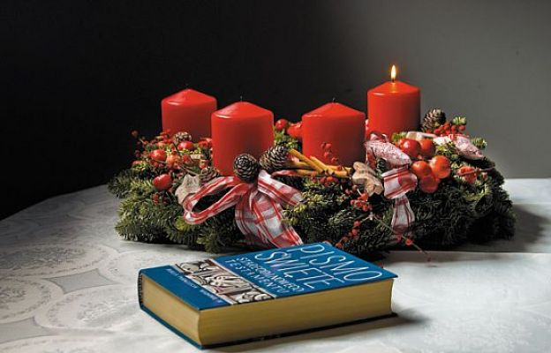
A D W E N T

Slide 2
ADWENT (ŁAC. ADVENTUS ‘PRZYJŚCIE, PRZYBYCIE’) – TO OKRES W ROKU LITURGICZNYM, KTÓRY ROZPOCZYNA SIĘ OD I NIESZPORÓW NIEDZIELI PO SOBOCIE XXXIV TYGODNIA OKRESU ZWYKŁEGO, A KOŃCZY PRZED I NIESZPORAMI UROCZYSTOŚCI NARODZENIA PAŃSKIEGO W WIECZÓR 24 GRUDNIA.
TRWA OD 23 DO 28 DNI I OBEJMUJE CZTERY KOLEJNE NIEDZIELE PRZED 25 GRUDNIA. STANOWI PIERWSZY OKRES W KAŻDYM NOWYM ROKU LITURGICZNYM.

Slide 3
ADWENT SKŁADA SIĘ Z DWÓCH ODRĘBNYCH OKRESÓW:
CZASU, W KTÓRYM KIERUJEMY NASZE SERCA KU OCZEKIWANIU POWTÓRNEGO PRZYJŚCIA JEZUSA W CHWALE NA KOŃCU CZASÓW (OKRES OD POCZĄTKU ADWENTU DO 16 GRUDNIA WŁĄCZNIE).
2. CZASU BEZPOŚREDNIEGO PRZYGOTOWANIA DO UROCZYSTOŚCI NARODZENIA PAŃSKIEGO, W KTÓREJ WSPOMINAMY PIERWSZE PRZYJŚCIE CHRYSTUSA NA ZIEMIĘ.(17-24 grudnia)

Slide 4
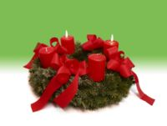
Wieniec Adwentowy
Wywodzi się on z symboli światła.
Wykonany z gałązek drzew iglastych.
Na wieńcu są umieszczone cztery świece symbolizujące cztery niedziele adwentowe. Świece zapala się w kolejne niedziele Adwentu.

Slide 5
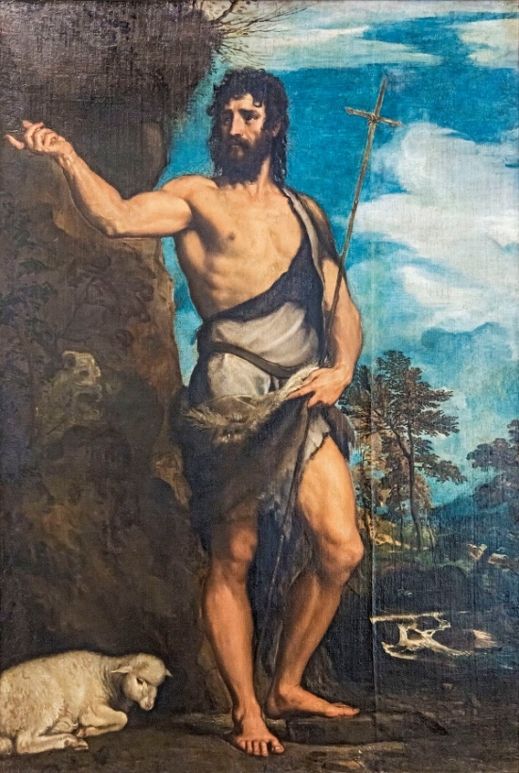
TEKSTY LITURGICZNE ADWENTU;
UKAZUJĄ POSTACIE STAREGO I NOWEGO TESTAMENTU, PRZEZ KTÓRYCH ŻYCIE
I DZIAŁALNOŚĆ BÓG ZAPOWIADAŁ
oraz
PRZYGOTOWYWAŁ ŚWIAT
NA PRZYJŚCIE JEGO SYNA,
M.IN. MARYJĘ, JANA CHRZCICIELA
i Proroka IZAJASZA.

Slide 6
ADWENT TO CZAS RADOSNEGO OCZEKIWANIA NA SPOTKANIE Z PANEM I PRZYGOTOWANIA SIĘ DO NIEGO PRZEZ POKUTĘ I OCZYSZCZENIE. DLATEGO KOŚCIÓŁ ZACHĘCA DO UDZIAŁU W REKOLEKCJACH, PRZYSTĄPIENIA DO SAKRAMENTU POKUTY I POJEDNANIA. ADWENT NIE JEST JEDNAK W SENSIE ŚCISŁYM CZASEM POKUTY, TAK JAK NA PRZYKŁAD WIELKI POST.

Slide 7

W CZASIE CAŁEGO ADWENTU, POZA NIEDZIELAMI I UROCZYSTOŚCIĄ NIEPOKALANEGO POCZĘCIA NMP (8 GRUDNIA), ODPRAWIANE SĄ RORATY. SĄ TO MSZE ŚWIĘTE KU CZCI NAJŚWIĘTSZEJ MARYI PANNY, ODPRAWIANE BARDZO WCZESNYM RANKIEM. ICH NAZWA POCHODZI OD ŁACIŃSKICH SŁÓW PIEŚNI CZĘSTO ŚPIEWANEJ NA ICH POCZĄTKU – RORATE CAELI DESUPER (SPUŚĆCIE ROSĘ, NIEBIOSA).

Slide 8

W CZASIE RORAT PRZY OŁTARZU ZNAJDUJE SIĘ DODATKOWA, OZDOBNA ŚWIECA – SYMBOLIZUJE ONA OBECNOŚĆ MARYI. EUCHARYSTIA ROZPOCZYNA SIĘ PRZY ZGASZONYCH ŚWIATŁACH; ZAPALAJĄ SIĘ ONE DOPIERO PODCZAS UROCZYSTEGO HYMNU CHWAŁA NA WYSOKOŚCI BOGU. JEST TO JEDEN Z NIELICZNYCH PRZYPADKÓW W ROKU LITURGICZNYM, KIEDY HYMN TEN ŚPIEWA SIĘ KAŻDEGO DNIA (CHOCIAŻ WYŁĄCZNIE PODCZAS RORAT).

Slide 9

Adwentowe dobre uczynki
Wszyscy wiedzą, że przed nowonarodzonym
Panem Jezusem trzeba stanąć z sercem
pełnym dobrych uczynków, dlatego
szczególnie podczas Adwentu
starają się wzajemnie sobie
pomagać, okazywać wiele
dobroci i miłości.

Slide 10
III NIEDZIELA ADWENTU JEST NAZYWANA NIEDZIELĄ RÓŻOWĄ LUB – Z ŁACINY – NIEDZIELĄ GAUDETE. NAZWA TA POCHODZI OD SŁÓW ANTYFONY NA WEJŚCIE: GAUDETE IN DOMINO, „RADUJCIE SIĘ W PANU”. SZATY LITURGICZNE MOGĄ BYĆ – WYJĄTKOWO – KOLORU RÓŻOWEGO, A NIE, JAK W POZOSTAŁE NIEDZIELE ADWENTU, FIOLETOWE. TEKSTY LITURGII TEJ NIEDZIELI PRZEPEŁNIONE SĄ RADOŚCIĄ Z ZAPOWIADANEGO PRZYJŚCIA CHRYSTUSA I ODKUPIENIA, JAKIE PRZYNOSI.

Slide 11

Lampion Adwentowy
Na nim są przedstawione symbole chrześcijańskie lub sceny z Biblii. Wewnątrz umieszcza się świecę. Idąc na roraty, dzieci zabierają je ze sobą do kościoła.

Slide 12
Marana Tha- Przyjdź Panie Jezu …

